Slide 1
ONE LAB LECTURE 5

Slide 2
Архитектура приложения
Микросервисы - также известные как микросервисная архитектура - это архитектурный стиль, который структурирует приложение как набор сервисов.
Монолит - Монолитное приложение (назовем его монолит) представляет собой приложение, доставляемое через единое развертывание.
<number>

Slide 3
Microservices architecture Pros and Cons
Обслуживаемость и тестирование
Слабая связь между сервисами
Независимая развертываемость
Управление небольшой командой
Высокая гибкость и масштабируемость.
Повышенный риск сбоя при обмене данными между сервисами
Большим количеством сервисов трудно управлять.
Задержки в сети, балансировка нагрузки
Нуждается в комплексном тестировании в распределенной среде.
На реализацию потребуется гораздо больше времени.
<number>

Slide 4
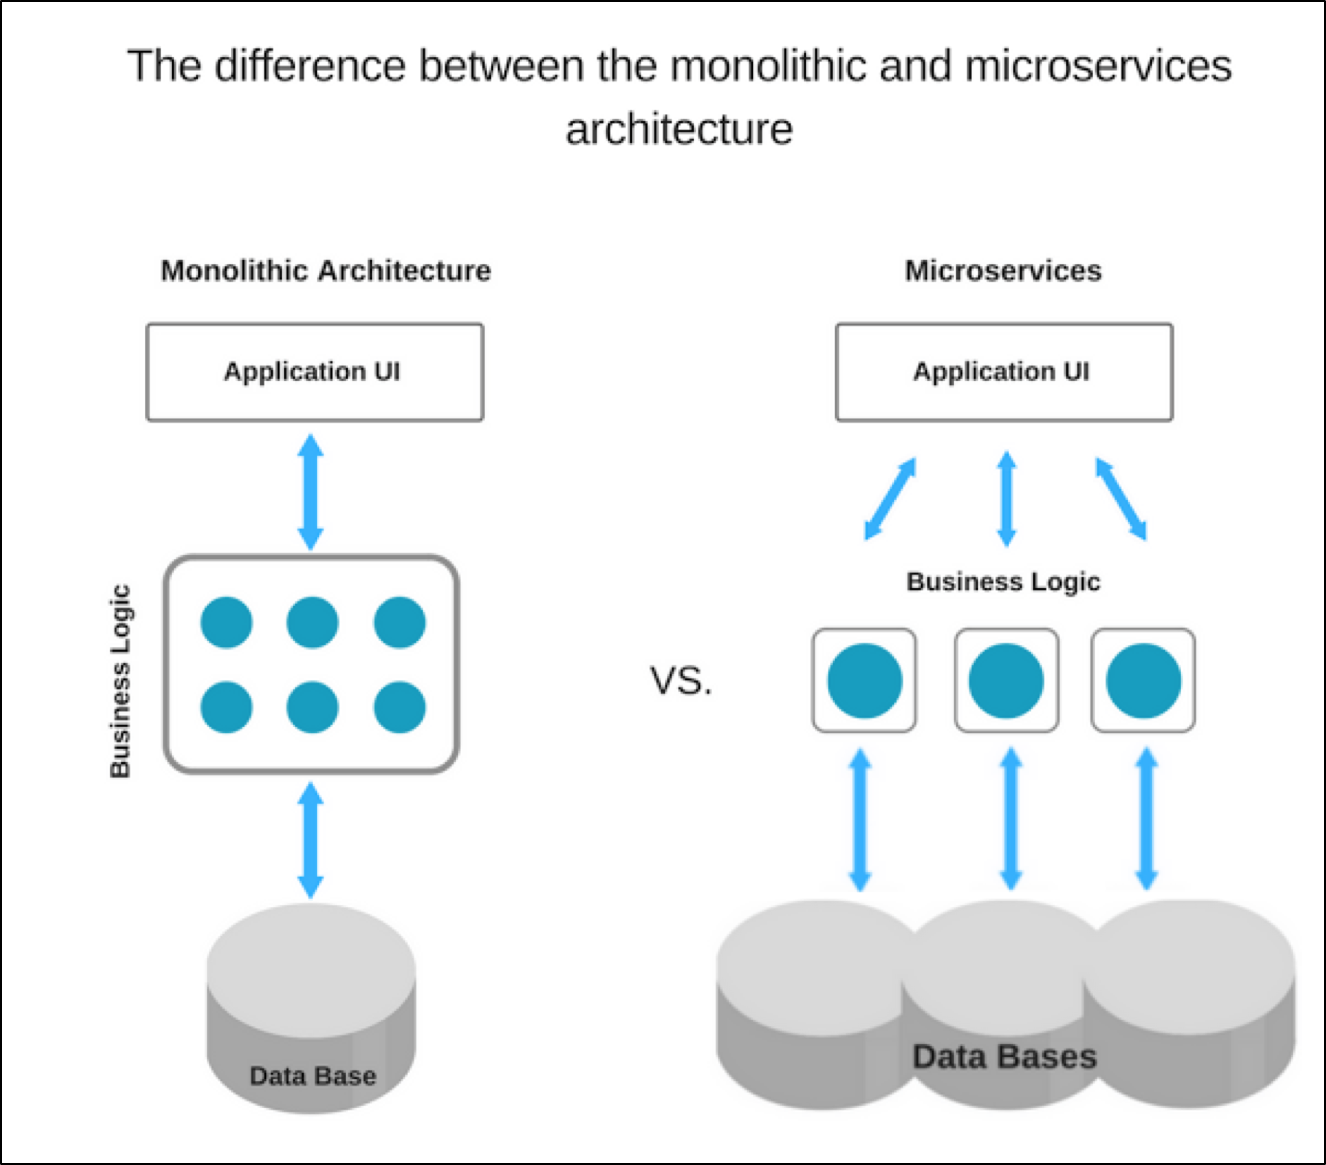

Slide 5
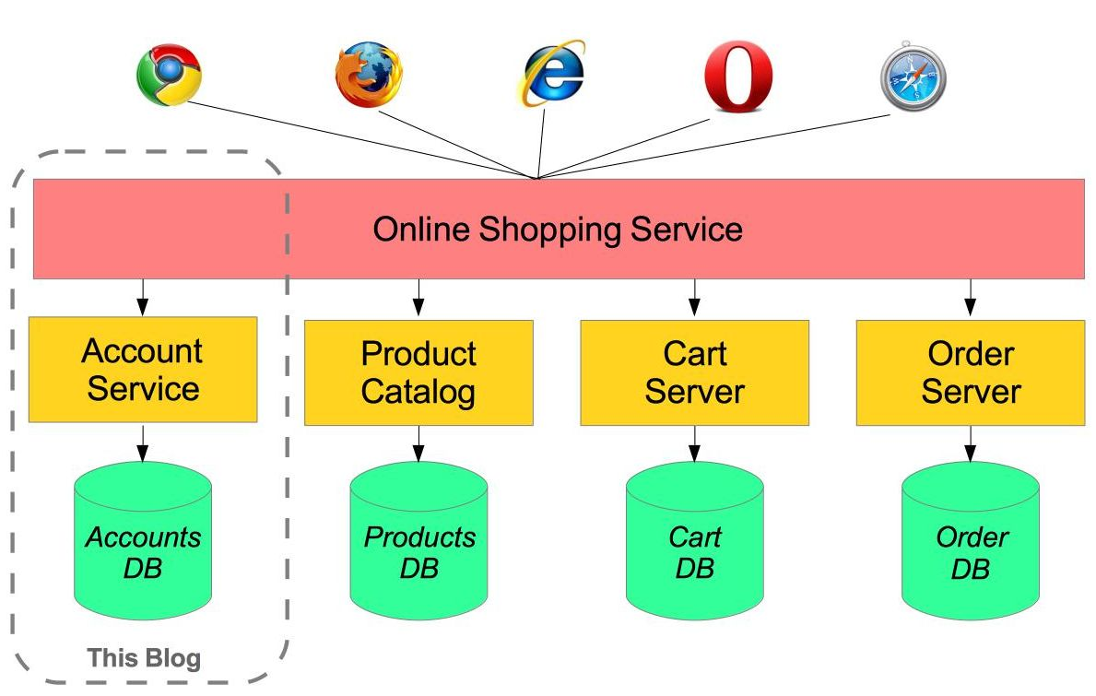

Slide 6
Technologies
Spring boot
Maven
Spring data
Spring cloud
Eureka

Slide 7
Spring cloud — один из модулей spring-a, который содержит набор оновных паттернов для работы с микросервисной архитектурой.
Auth server (OAuth2)
Api gateway
Service discovery (Eureka)
Ribbon - client-side балансировщик
Hystrix — отслеживание запросов
Feign — http-клиент,который нативно интегрирован с Ribbon и Hystrix.

Slide 8
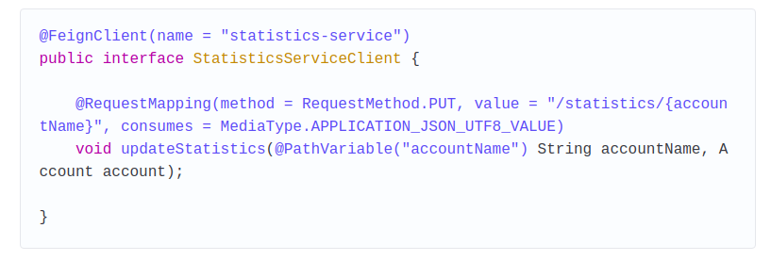

Slide 9
Eureka
Eureka server - cервер, на котором другие микросервисы могут регистрироваться, чтобы другие могли их обнаружить.
Eureka client - готовый к работе микросервис,который зарегистрирован на сервере Eureka.
Eureka Instace - один экземпляр микросервиса, который зарегистрирован на сервере Eureka.

Slide 10
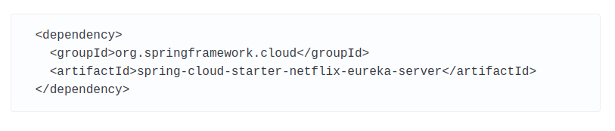
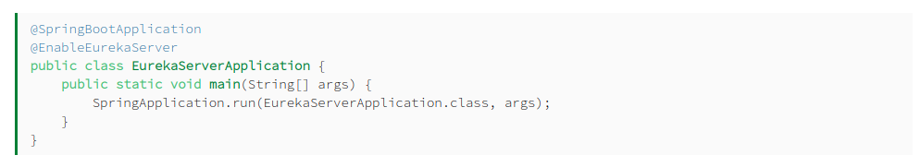
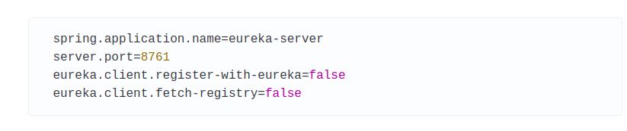
Eureka server

Slide 11
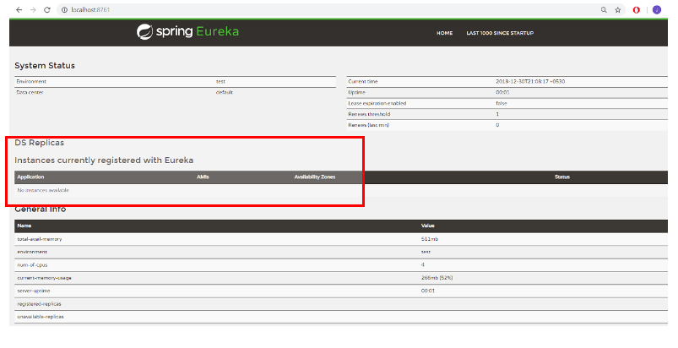

Slide 12
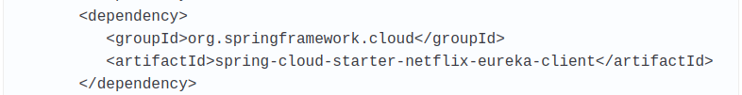
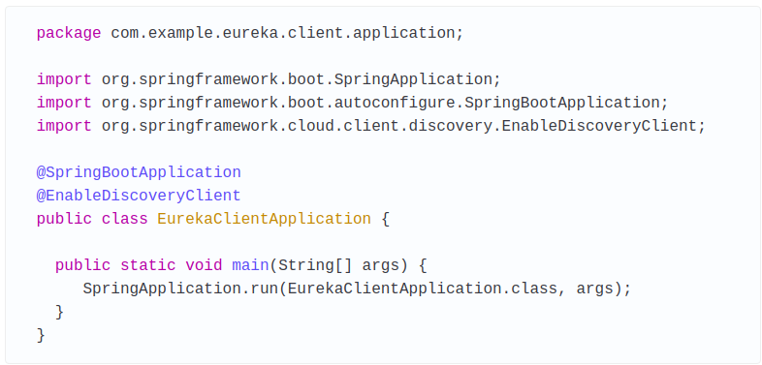
Eureka client

Slide 13
